Slide 1

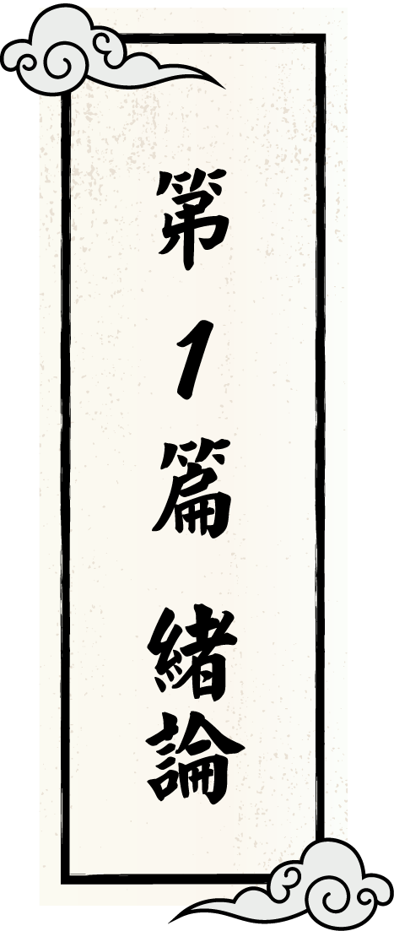
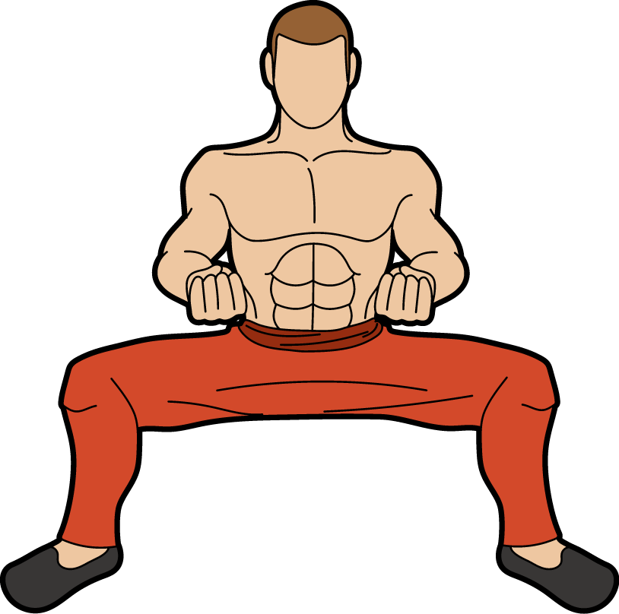

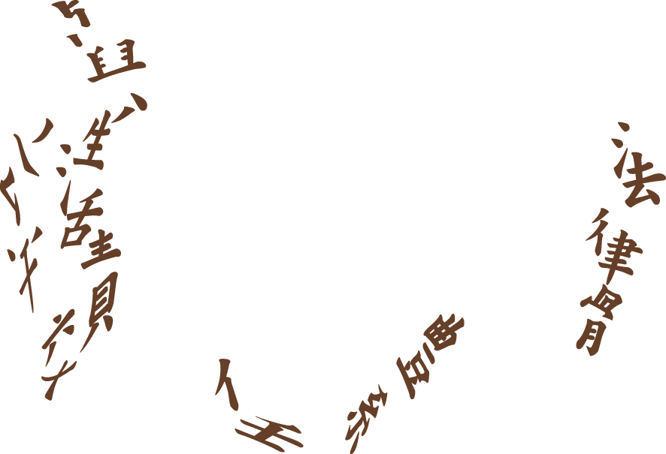


Slide 2



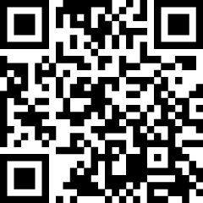

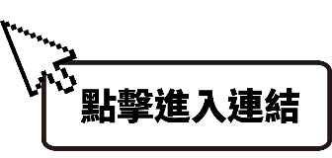
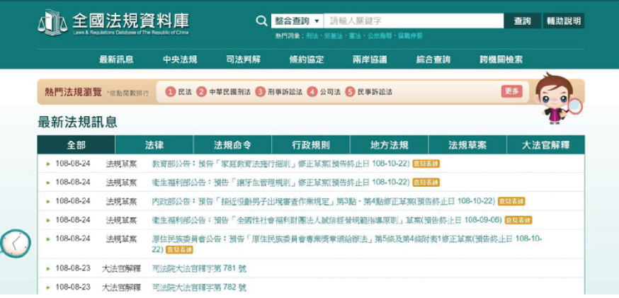




提供法規之最新動態資訊及資料檢索。
全國法規資料庫網站教學(01_19)
004

Slide 3
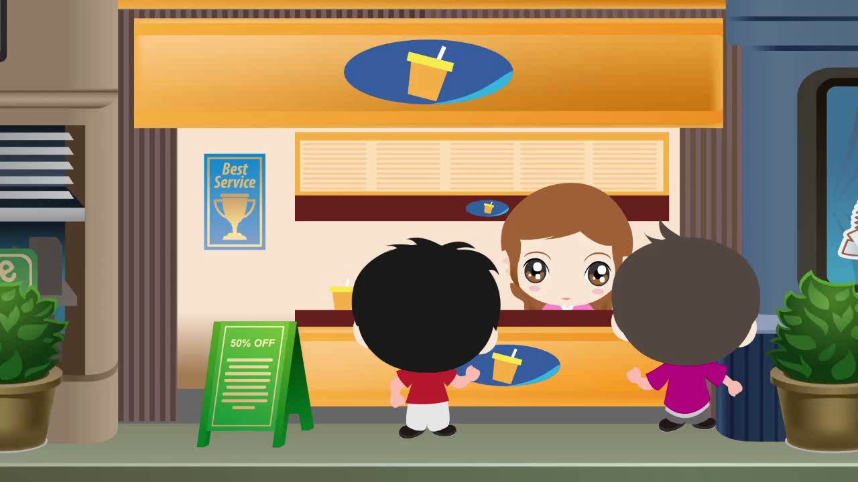



全國法規資料庫網站教學
YOU
TUBE
01:19

Slide 4

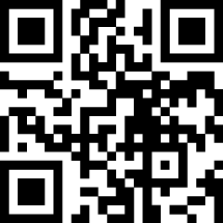

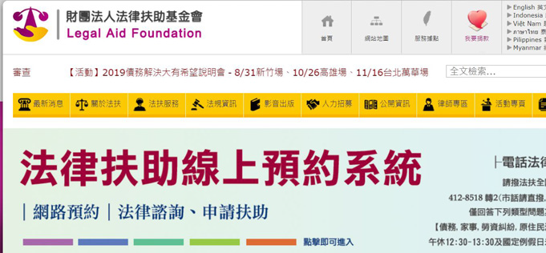
對於需要專業性法律幫助而又無力負擔訴訟費用及律師報酬的人民，提供「法律諮詢」及「申請扶助律師」的服務。
004

Slide 5
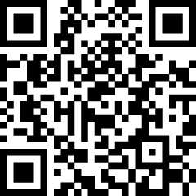


提供消費糾紛申訴管道及辦理團體訴訟。
004

Slide 6

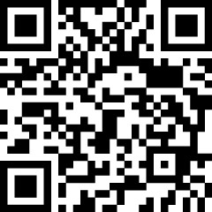

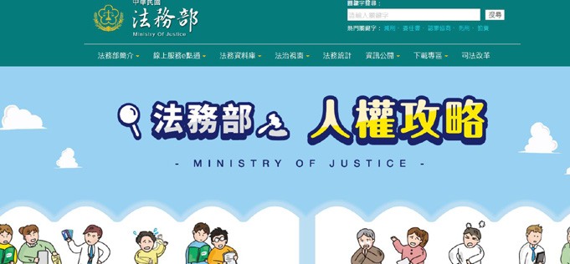
掌理全國檢察、矯正、司法保護、政風及行政院的法律事務。
004

Slide 7
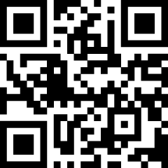

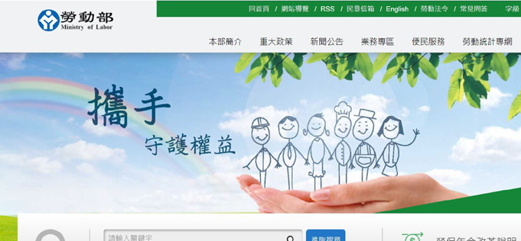
辦理全國勞動業務。
004

Slide 8
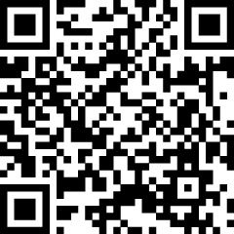

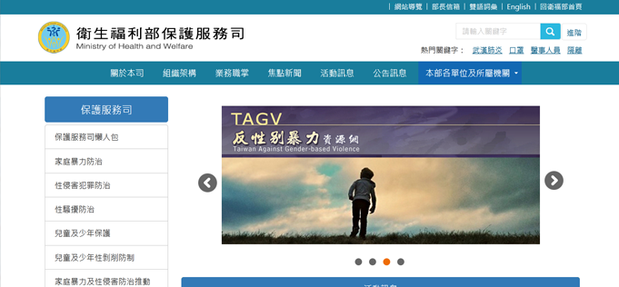
掌理家庭暴力、性侵害、性騷擾防治與老人、身心障礙者、兒少保護及兒少性剝削防制政策規劃等相關事項。
004

Slide 9
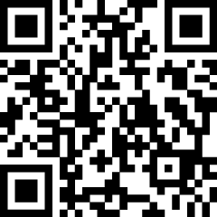

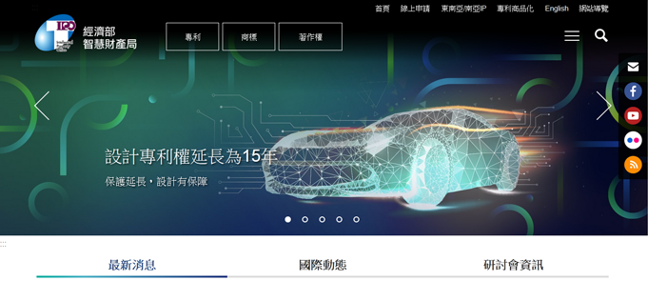
負責專利權、商標專用權、著作權、積體電路電路布局、
營業秘密及其他智慧財產權相關事項。
004

Slide 10


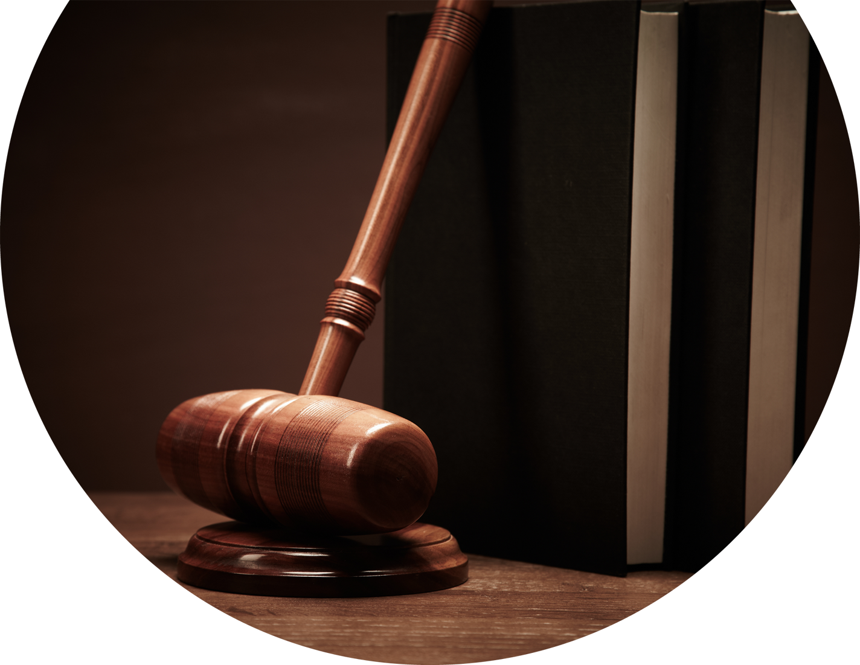


Slide 11

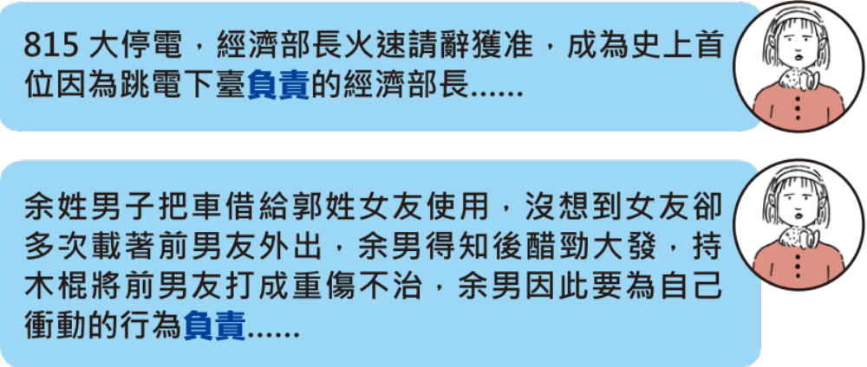
首次因停電下台 李世光(02_33)
005

Slide 12
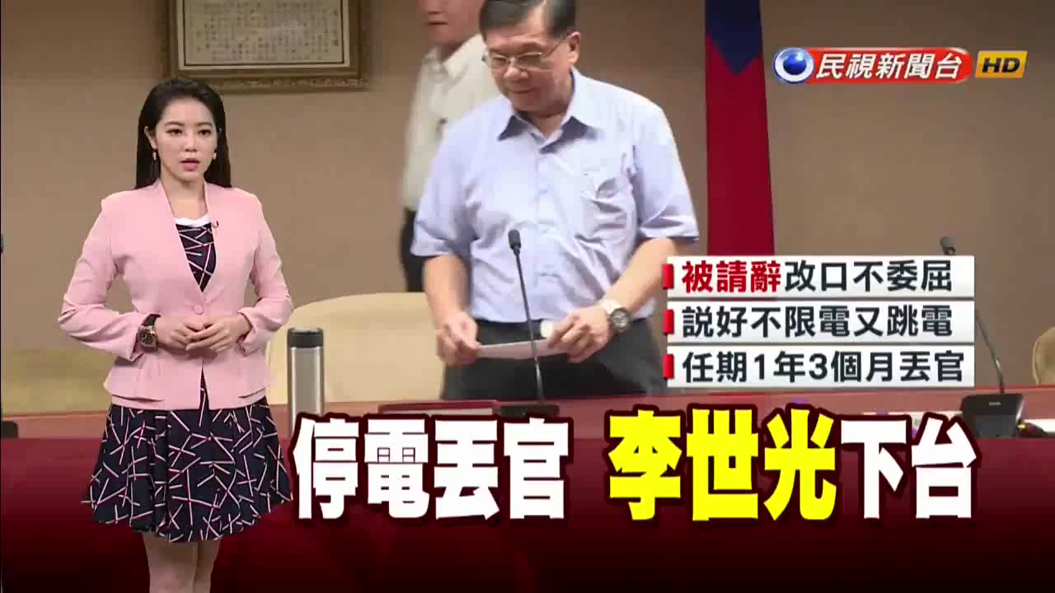
首次因停電下台 李世光
YOU
TUBE
02:33

Slide 13
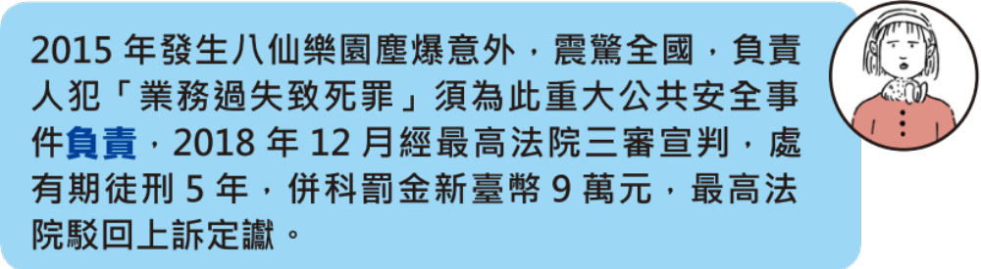
八仙塵爆主辦人判刑(01_57)
005

Slide 14
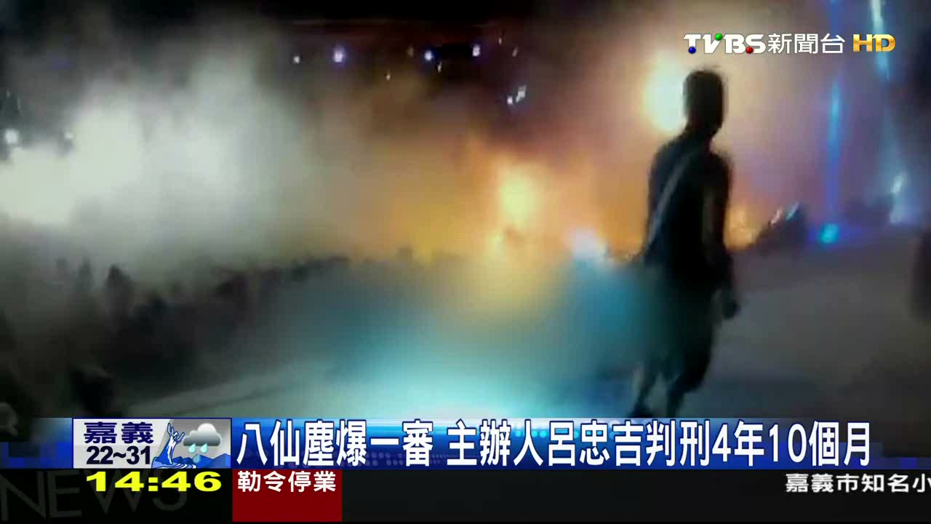
八仙塵爆主辦人判刑
YOU
TUBE
01:57

Slide 15
005

Slide 16



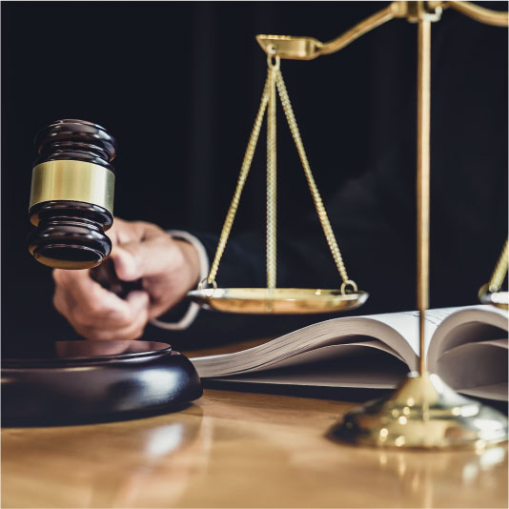
現今社會法治化的狀況儼然已經成熟穩定，身為國家的國民對於我國的法律制度應當要有充分的認識與尊重，建立起守法的好習慣。
006

Slide 17

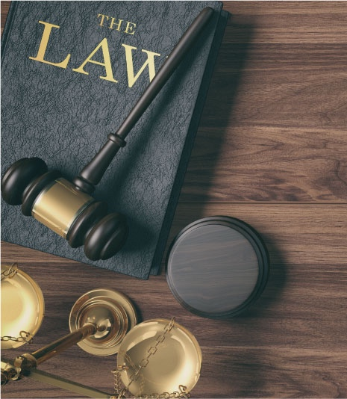
世界各國都會依照自己國家的習慣與制度沿革，制訂出適合自己國家的法律制度，因此各國的法律其實也是有分派系的，究竟這些有什麼不同呢？
以下就來介紹吧！
006

Slide 18
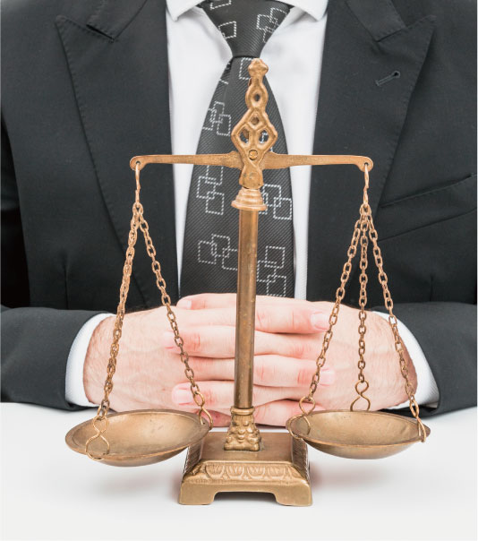
(一) 法系
法律系統。
在某一種文化或宗教的影響下，所形成法律制度的獨特系統。
目前對世界各國的法律制訂影響最為深遠：
大陸法系、英美法系。
006

Slide 19
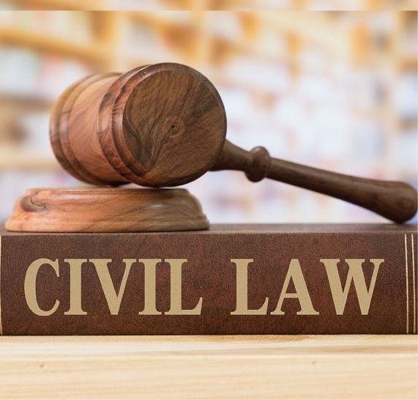
1. 大陸法系
由歐洲大陸發展出來並由羅馬法演變而來，又稱「羅馬法系」。
影響國家：
德、法、日、澳等，甚至我國也受其影響。
006

Slide 20
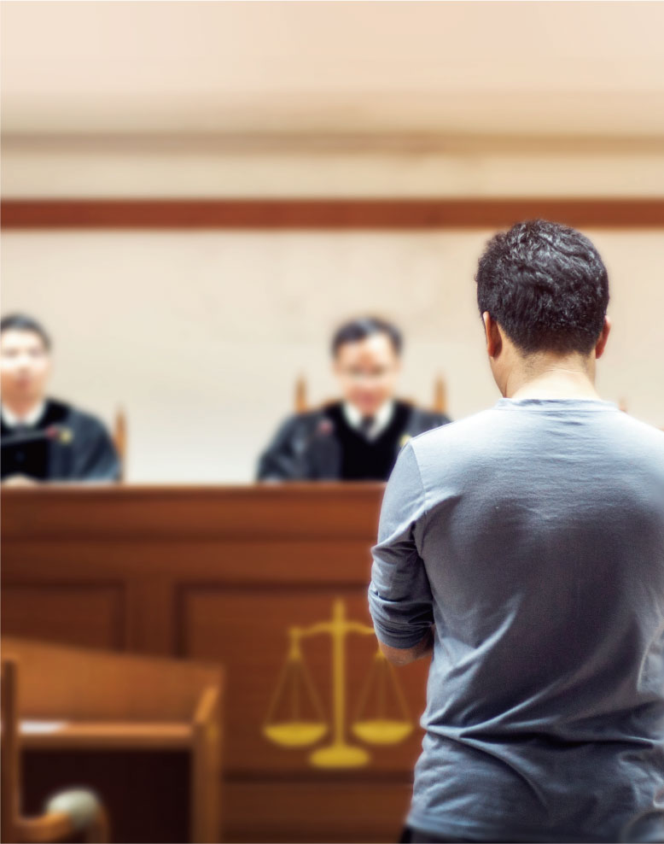
1. 大陸法系
重視成文法。（即有文字記載和形式的抽象法律條文。）
法條有明文規定者，職業法官在判案的時候，要先適用法條，無法條可以適用時，才可以引用習慣及法理。
006

Slide 21
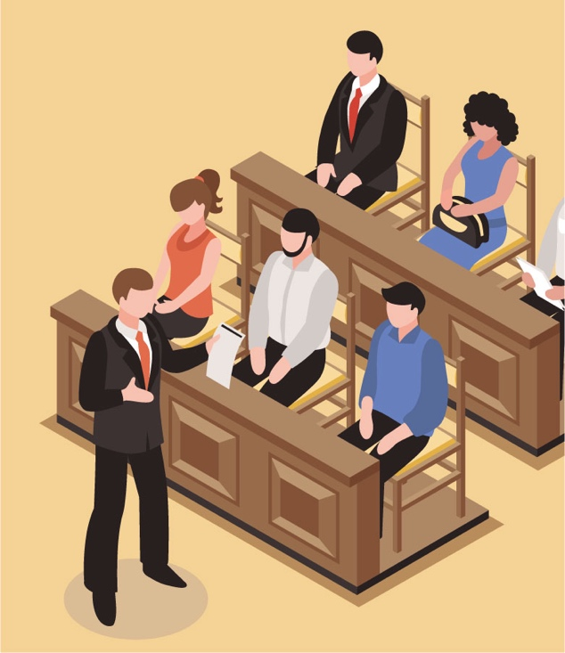
2.英美法系
海洋法系是指由英美兩國所發展出來。
主要以不成文法、陪審團制度為審判主軸，主要國家有英、美，所以海洋法系常被稱為「英美法系」。
007

Slide 22
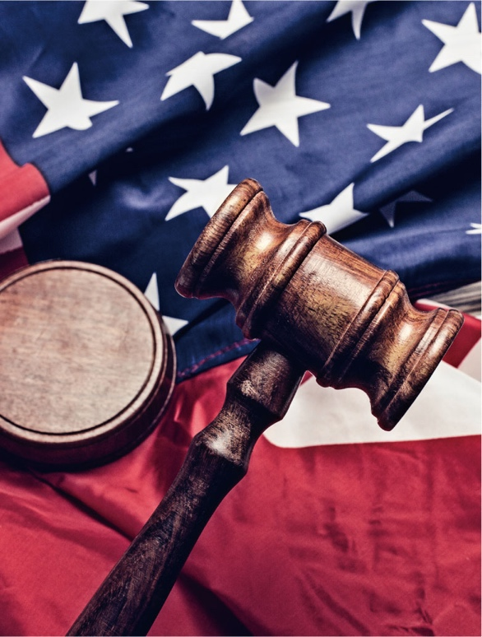
2.英美法系
主要以習慣法(判例法)為其特色。不重視成文法典的制定。
法官判案是採用過去法院累積下來的判例做為審判的依據，該依據主要是透過某相同類型的案例，形成一種法律見解或立場。
不成文法國家就沒有制定法典？(04_10)
007

Slide 23
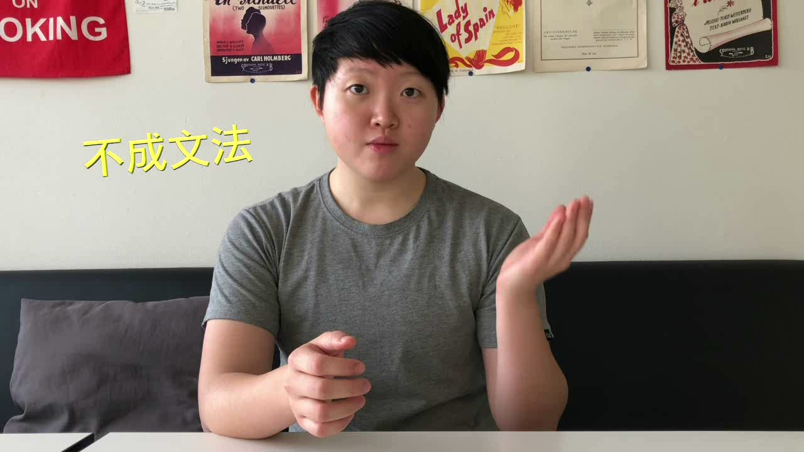
不成文法國家就沒有制定法典？
YOU
TUBE
04:10

Slide 24
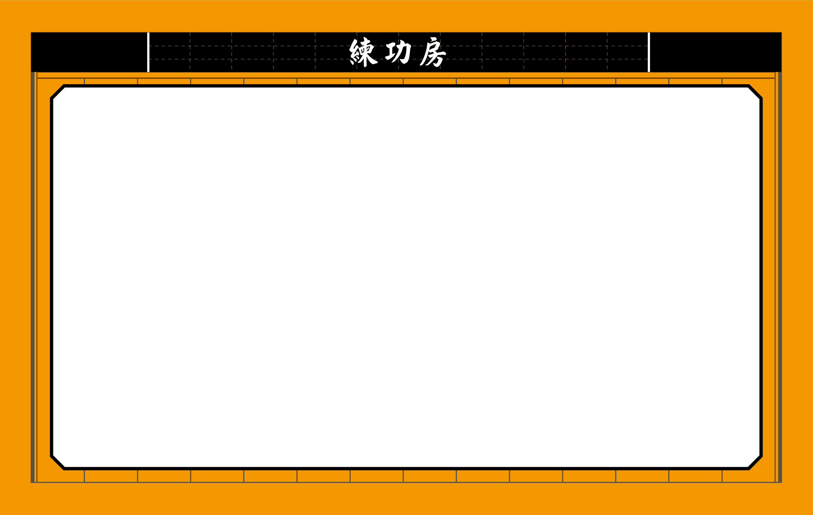
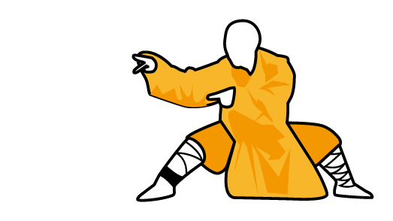

史上第一部成文法典就是「漢摩拉比法典」。
其中最有名的規定「以牙還牙，以眼還眼」的概念就是源自於此，顯示當時的正義是建立在公正的基礎上。
007

Slide 25
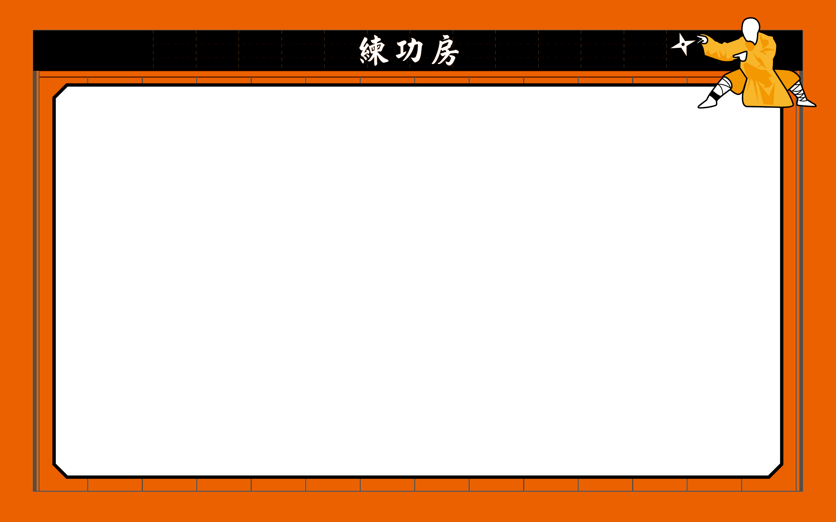

從一般市民中隨機選出陪審員，通常有６至 12 名陪審員。
刑事案件：
會就被告有罪或無罪做出判斷。
008
民事訴訟：
則會就被告有無責任或損害賠償金額等做出判斷。

Slide 26
對象：
所有成年公民都可能被選為陪審員。
却不是所有成人都有資格出任陪審員。
008

Slide 27
可能不符合或可獲豁免出任陪審員的對象：
警察、
軍人、
律師、
教授、
神職人員、
市（省）長、
法學系的學生等。
008

Slide 28
陪審員如無合理原因而缺席審訊是違法的。
例如：
在美國，無故缺席最重可能會坐牢２年。
陪審團制度(00_55)
008

Slide 29
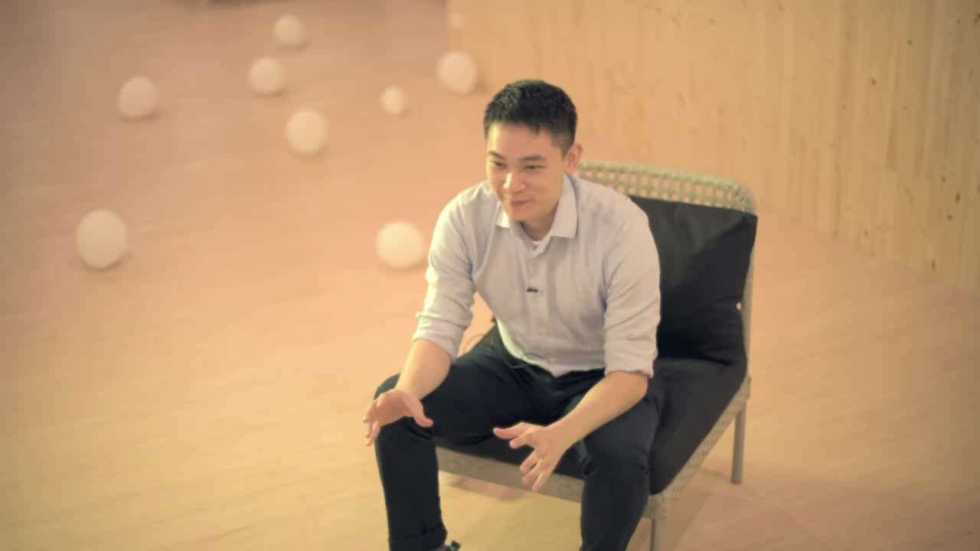
陪審團制度
YOU
TUBE
00:55

Slide 30
(二) 我國法律體系
我國是屬於大陸法系國家，以成文法為法治基礎。
適用的法律以《中央法規標準法》第2條之規定。
分為四種：
法、律、條例、通則。
008

Slide 31
(二) 我國法律體系
但成文法國家除了以成文法為基礎，也是有不成文法的適用，例如：
習慣法
解釋
判例
法理等。
009

Slide 32
(二) 我國法律體系
已無絕對的大陸法系國家或英美法系國家，英美法系逐漸有法典化的趨勢。
而德國亦相當重視判例所累積的法律效果。
009

Slide 33

法律責任：
指違反法律的後果，
必須承擔一定的後果。
大致上可分為…
行政責任
刑事責任
民事責任
009

Slide 34
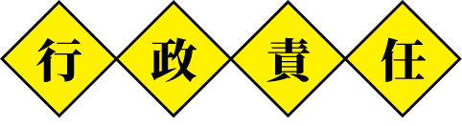
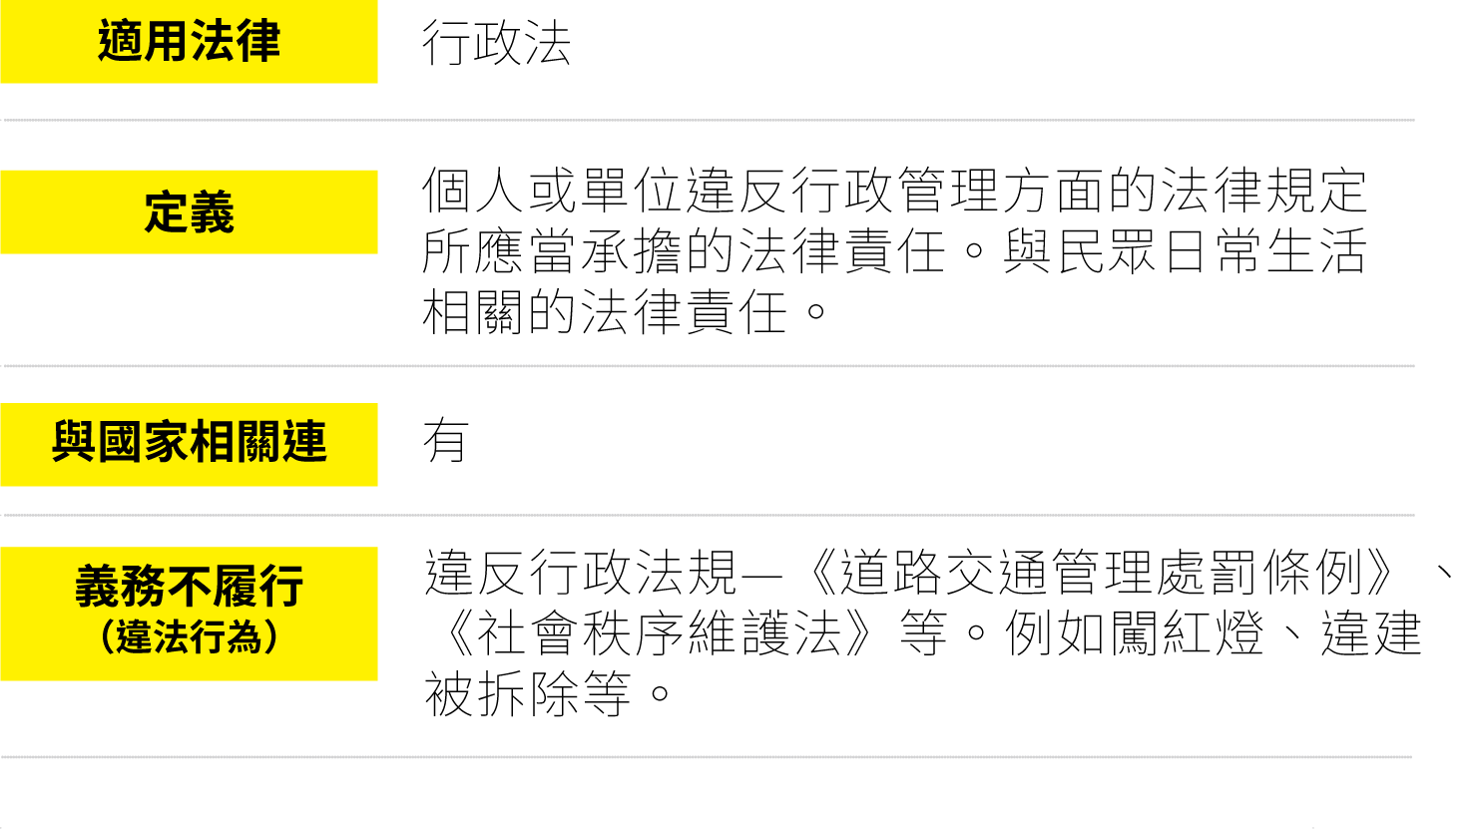

行政責任、刑事責任與民事責任的比較
009

Slide 35
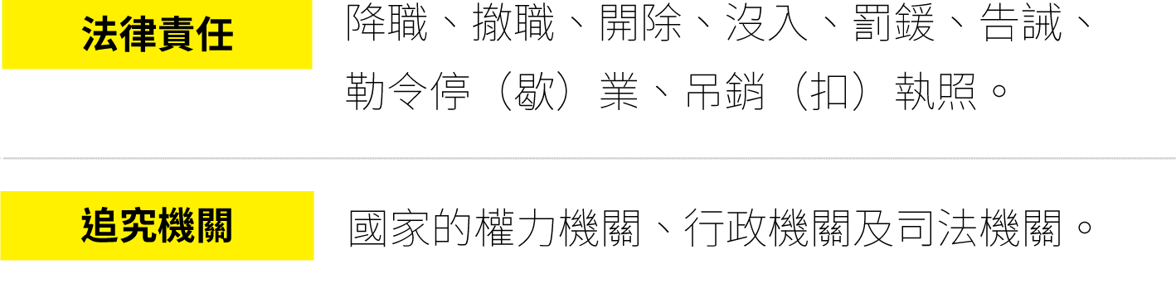
行政責任、刑事責任與民事責任的比較
009

Slide 36

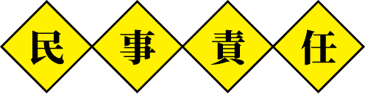
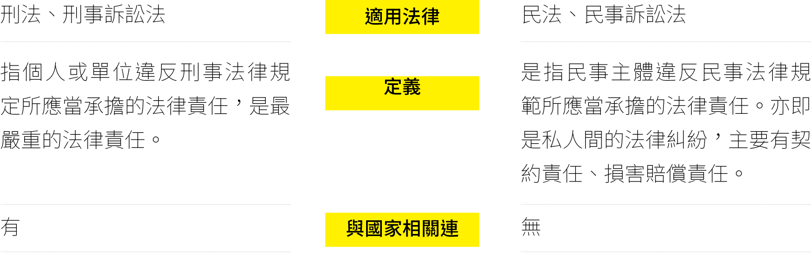

行政責任、刑事責任與民事責任的比較
010

Slide 37
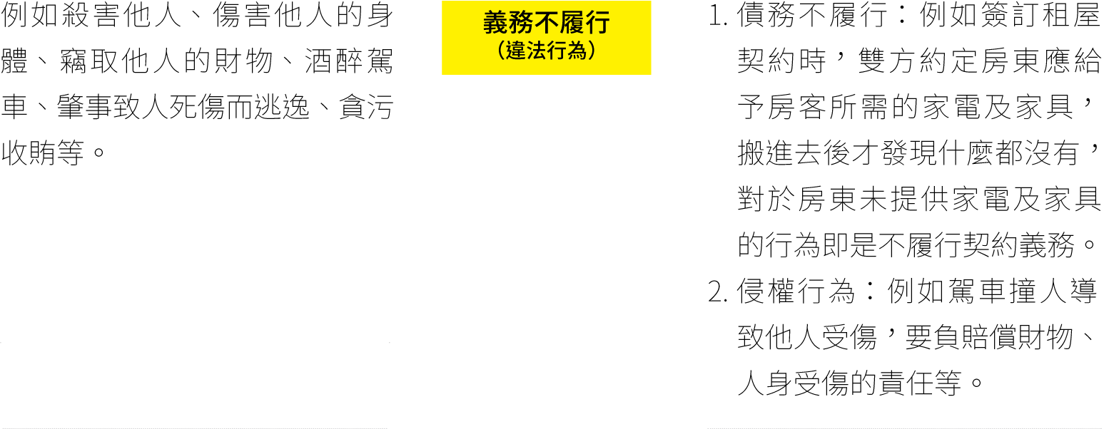
行政責任、刑事責任與民事責任的比較
010

Slide 38
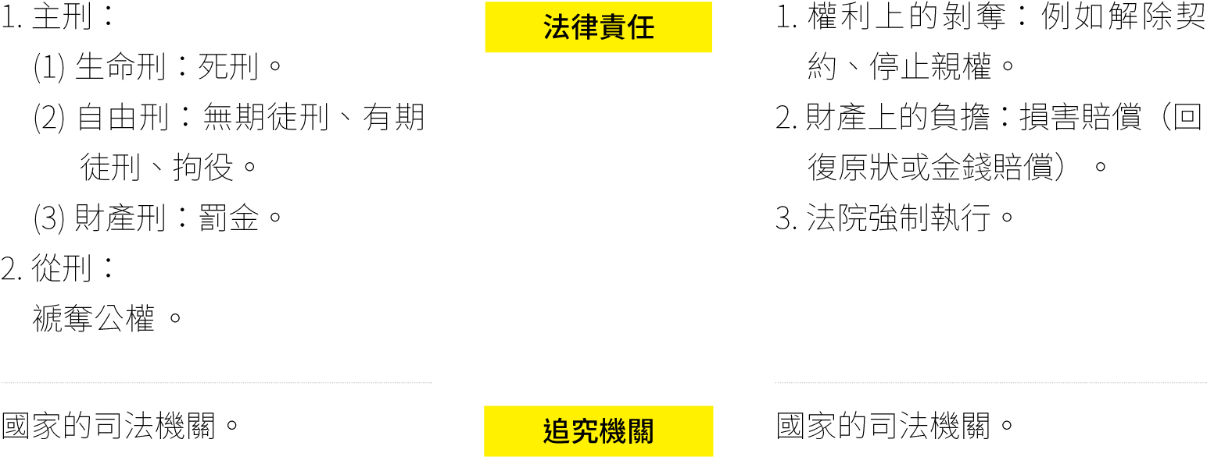
民事責任(01_37)
行政責任、刑事責任與民事責任的比較
010

Slide 39

民事責任
YOU
TUBE
01:37

Slide 40

一個違法行為，可能只有一種責任，也可能同時有兩種責任。
例如竊取他人財物
有民事責任 (賠償失主損害)
刑事責任 (犯竊盜罪)。
010

Slide 41
也有可能三種責任都有。
例如未成年人偷偷騎乘機車，因欠缺技術撞傷路人，則有…
民事責任（賠償）、
刑事責任（過失傷害罪)
行政責任等。
010

Slide 42






我國的法院，依據
辦理案件性質的不同，可區分
普通法院
行政法院。
各種訴訟與訴訟流程(04_40)
011

Slide 43
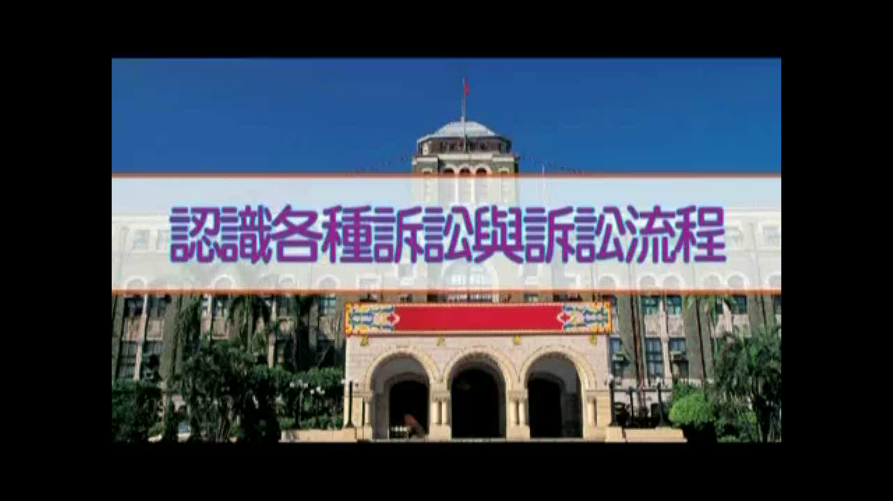
各種訴訟與訴訟流程
YOU
TUBE
04:40

Slide 44
普通法院所辦理的案件，是與人民生活息息相關的
民事
刑事
其他訴訟案件
家事
少年
011

Slide 45
行政法院所辦理的案件，則是
一般民眾和政府機關之間發生公法上糾紛的案件。
011

Slide 46
011

Slide 47
(一) 普通法院
普通法院原則上是
三級三審制
三級：
①地方法院
②高等法院
③最高法院
012
三審：
①第一審
②第二審
③第三審

Slide 48
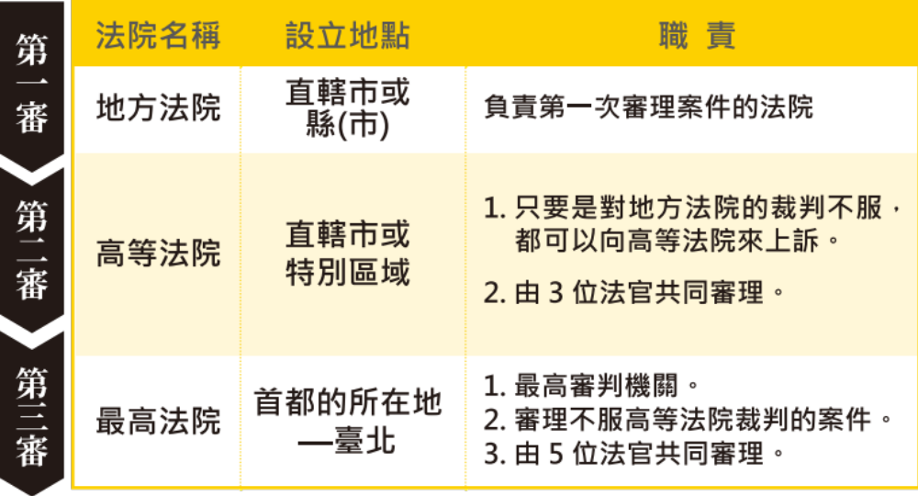
012

Slide 49
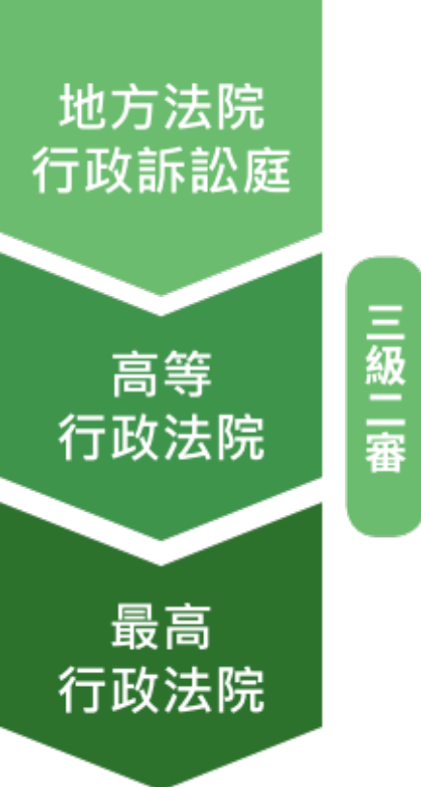
(二) 行政法院
我國行政法院採三級二審制。
三級：
①地方法院行政訴訟庭
②高等行政法院
③最高行政法院；
二審：第一審、第二審。
便民的行政法院(02_14)
012

Slide 50
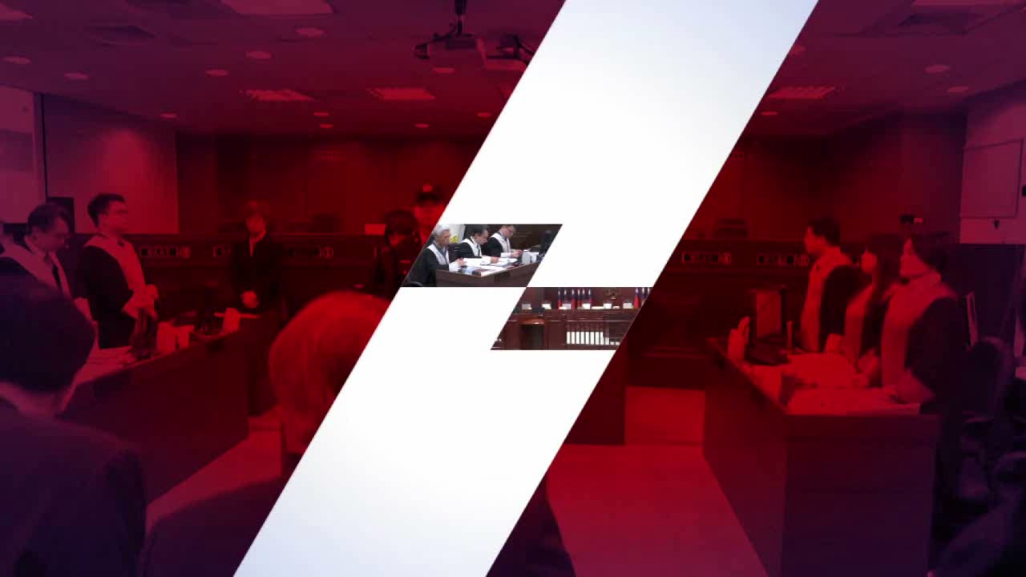
便民的行政法院
YOU
TUBE
02:14

Slide 51
(三)公務員懲戒委員會
公務員懲戒委員會，負責懲戒公務員相關事項，採「一審終結制」，
沒有上訴的機會。
012

Slide 52

公務員是指包括通過考試而任命為公務員的各級文武官員、政務官和各級民選地方首長。
各級民意代表（縣市議員、立法委員）則不包括在內。
012

Slide 53

民主進步國家重視法治、人權。
因此給予人民相當的保障與權益，當這些權益遭受侵害時，就必須給予救濟的管道。
013

Slide 54
(一) 民事訴訟程序
民事官司，由國家設立的法院民事法庭，依當事人的請求，就民事糾紛事件利用國家公權力強制解決的程序。
私權紛爭解決的訴訟程序，就叫做民事訴訟。
013

Slide 55
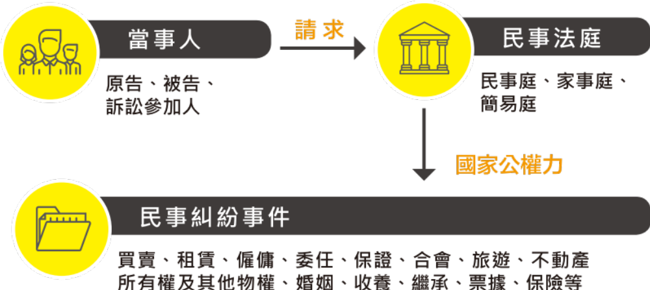
013

Slide 56
(一) 民事訴訟程序
民事糾紛，提起訴訟並非唯一的途徑。
當事人於糾紛發生時，可自行和解，若無法和解而提起訴訟，法院亦得隨時試行和解來解決爭端。
013

Slide 57
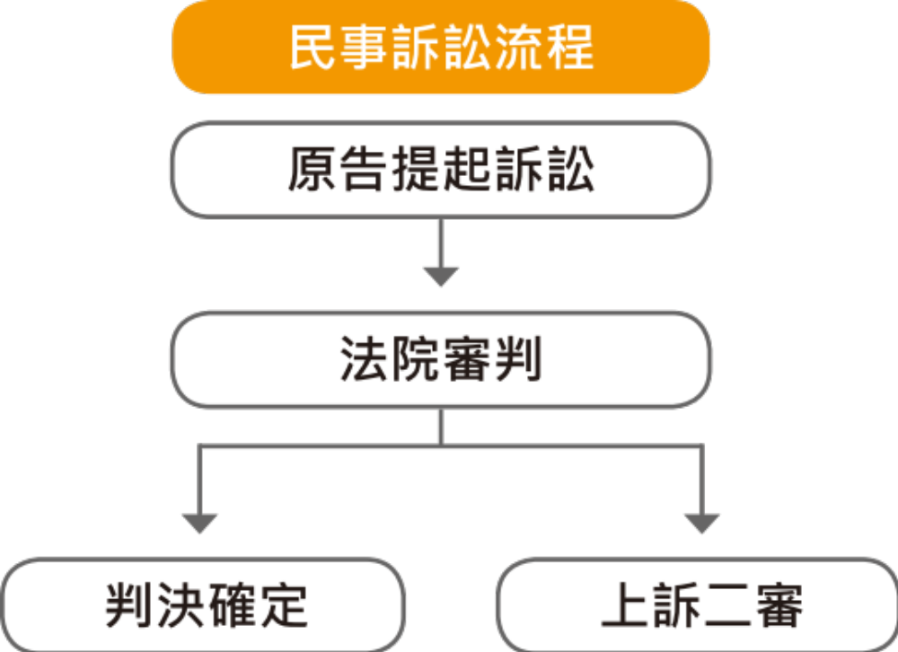
013

Slide 58
(一) 民事訴訟程序
當事人也可以請人調解或向當地調解委員會申請調解；或訂立仲裁協議。無論…
●和解 ●調解 ●仲裁
其結果都與法院之確定判決有同一效力。
013

Slide 59

若沒錢繳納的情況下，原告可依同法第107 條第1 項規定寫「民事聲請訴訟救助狀」，向法官聲請准許「訴訟救助」，讓原告暫時先不用繳納費用。
014

Slide 60
(二) 刑事訴訟程序
國家為實踐刑罰而進行的一切訴訟程序的總稱。
包括…
法律規定什麼樣的行為
構成「犯罪」
觸犯什麼罪名
014
該受到什麼處罰
及如何確定刑事案件的被告、追訴及處罰等範圍。

Slide 61
(二) 刑事訴訟程序
刑事訴訟可分為兩種。
「公訴」:
由國家來追訴犯罪，案件由警檢調機關調查，並由檢察官擔任追訴主體。
「自訴」:
由當事人進行訴訟程序。
014

Slide 62
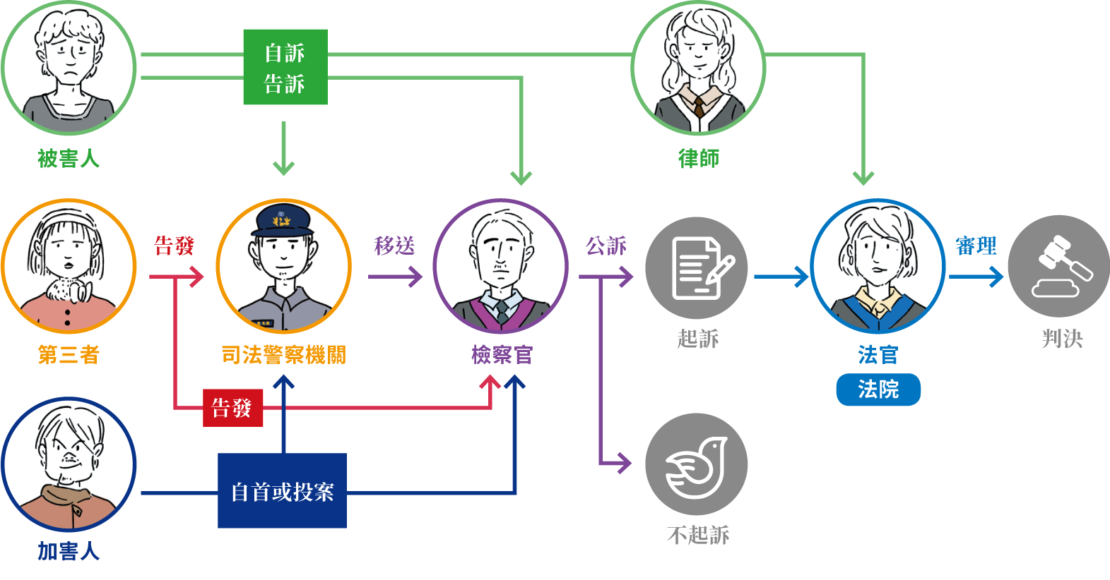
簡要刑事訴訟流程圖
014

Slide 63
(三) 訴願法及行政訴訟法
行政權泛指所有國家政府機關對於人民各種事項的管理。
在我們的生活中隨處可見
酒醉罰鍰吊銷駕駛執照
人民向戶政事務所報戶口
人民必須繳納所得稅等
015

Slide 64
(三) 訴願法及行政訴訟法
政府的行政權具有以下的力量：
維持社會順利運作、
穩定秩序。
015

Slide 65
(三) 訴願法及行政訴訟法
行政權如果過度濫用，
人民的權利受到政府
行政權的侵害。
可以採用以下方式救濟：
訴願、
行政訴訟。
015

Slide 66
1. 訴願
指人民因為中央或地方機關的行政處分違法或不當，造成權利或利益損害時，可提起訴願請求撤銷該行政處分。
強化行政機關自我反省功能，以確實保障人民的權益。
015

Slide 67
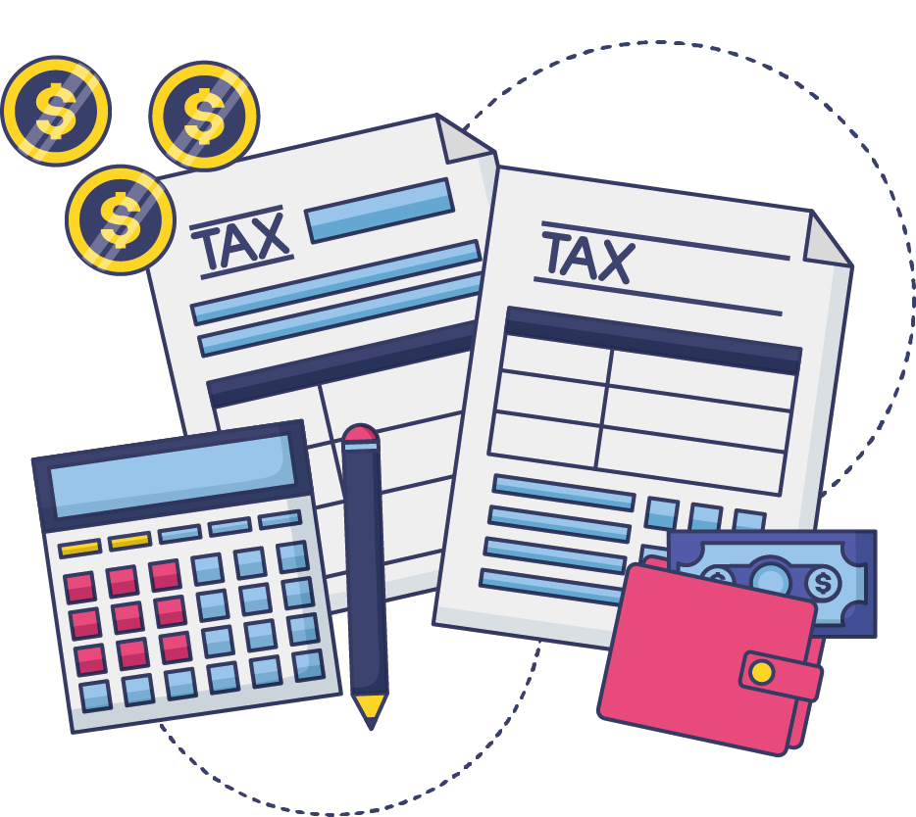
1. 訴願
如：
民眾不服稅捐稽徵機關的課稅核定。
依課稅的法律規定程序申請複查之後。對複查不服，可以提起訴願。
015

Slide 68
2.行政訴訟
我國《憲法》規定人民可以提起行政訴訟。
因訴願由行政機關審理，有可能「官官相護」。
所以有必要由公正的第三人，因此則可提起行政訴訟程序，進入司法體系審判。
015

Slide 69

行政訴訟流程圖
015

Slide 70


訴訟標的金額在 150 萬以下的民事訴訟，以及最重本刑在３年以下有期徒刑的刑事訴訟，只能上訴到高等法院。
015

Slide 71




謝震武律師原是電視臺法務員，因為口才好、外型佳，成為各大電視臺爭相邀約的節目主持人。
以律師身分所代表的專業、正義、中立形象，主持節目都相當受歡迎。
019

Slide 72


71 年次的許峰源，三重豆干厝長大的孩子，父親在生前賣臭豆腐維持全家生計。
他努力向上，應屆考取律師資格、創辦律師事務所，未滿 30 歲就成功開創個人事業版圖，激勵無數迷惘的學子、年輕人。
019

Slide 73

賴芳玉，催生《家庭暴力防治法》，專擅於家事與婚姻案件，長期為弱勢婦女權益奔走。
同時也是內政部家庭暴力及性侵害防治委員會委員、現代婦女基金會受暴婦女訴訟扶助委員會召集人。
019

Slide 74


一名優秀的律師應當具有五顆星以上，看看你擁有幾顆星吧～
020

Slide 75

一名優秀的律師應當具有五顆星以上，看看你擁有幾顆星吧～
020

Slide 76

一名優秀的律師應當具有五顆星以上，看看你擁有幾顆星吧～
020
Notes:
https://read01.com/yQ7LKK.html
https://www.cw.com.tw/article/article.action?id=5081874
https://www.cheers.com.tw/article/article.action?id=5021501&eturec=1

